Slide 1


Национальный исследовательский университет «МИЭТ»
ИНСТИТУТ МИКРОПРИБОРОВ И СИСТЕМ УПРАВЛЕНИЯ
Имитационное моделирование ИУС и анализ больших данных.
Лекция 4. Задача классификации в машинном обучении.
Перлов Анатолий Юрьевич
Старший преподаватель Института микроприборов и систем управления, к.т.н.
karmageddon90@gmail.com
Notes:
? Традиций или успешного опыта ?

Slide 2
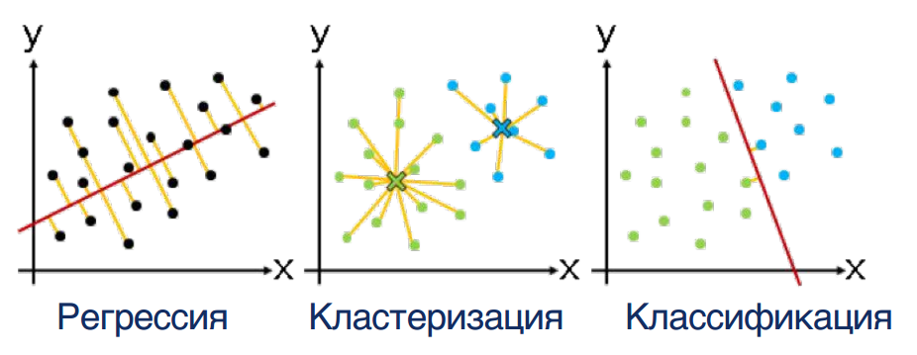
Задачи машинного обучения
Классификация задач Машинного обучения
Способы машинного обучения
Обучение с учителем (Supervised learning)
Обучение без учителя (Unsupervised learning)
Обучение с частичным привлечением учителя (Semi-Supervised learning)
Обучение с подкреплением (Reinforcement learning)
Глубокое обучение (Deep learning)
Notes:
Я б на картинку КАМАЗ поставил, легковушка не так задорно

Slide 3
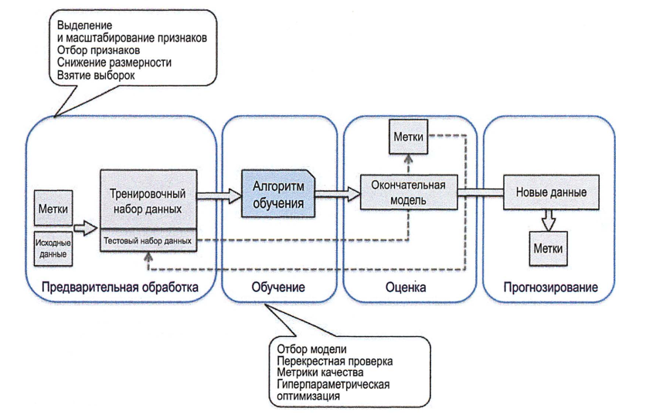
Машинное обучение в
прогнозном моделировании

Slide 4
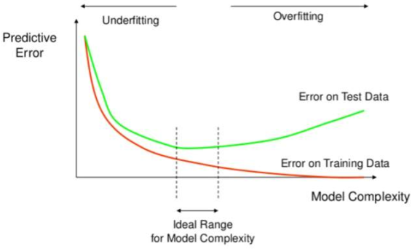
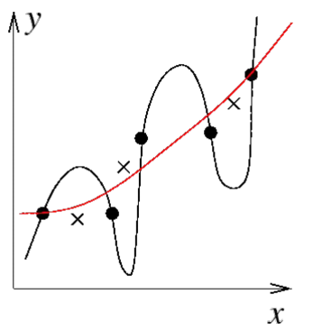
Переобучение
Переобучение — это явление, при котором обучающий алгоритм выдает хорошие результаты на обучающей выборке, но имеет очень плохие обобщающие свойства.
Типичное поведение ошибки на обучающей и тестовой выборках с ростом «сложности» модели:
Обычно на обучающей выборке с ростом сложности модели ошибка уменьшается.
На тестовой выборке сперва с ростом сложности модели ошибка уменьшается, но с некоторого момента ошибка начинает расти: сказывается синдром переобучения.
Когда модель слишком сложна, она, как правило, хорошо приспосабливается к конкретным обучающим данным, улавливая какие-то специфичные для них особенности, но не присущие всей генеральной совокупности, поэтому на тестовых данных ошибка может быть большой.

Slide 5
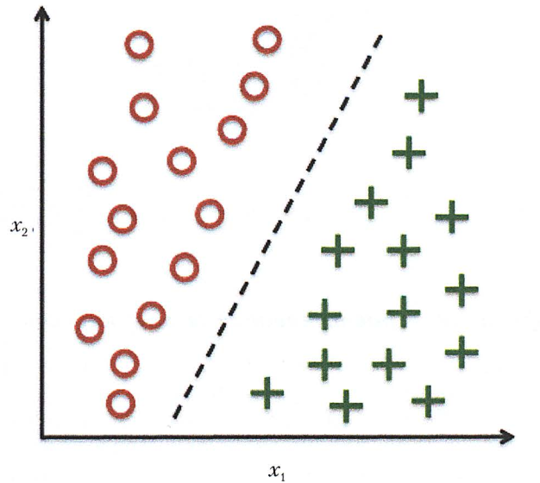
Задача классификации
Задача классификации - это подкатегория методов машинного обучения с учителем, суть которой заключается в идентификации категориальных меток классов для новых экземпляров на основе предыдущих наблюдений.
Виды классификации:
Бинарная классификация
Многоклассовая классификация
Примеры задач классификации:
Выход системы из штатного режима работы.
Письмо – спам или нет.
Распознавание рукописных символов
Определение типа текста (классы – заранее заданный набор тем)
Будет ли кредит возвращен в срок
Определение марки машины по фотографии

Slide 6
Основные семейства методов классификации
Метрические методы – используют различные метрики близости объектов в пространстве признаков.
KNN - k ближайших соседей, Центроидный классификатор
Логические методы – используют логические операции И, ИЛИ, над предикатами. Например, f_2 > 60 И f4 > 140
Решающие деревья, случайный лес, boosting над решающими деревьями.
Линейные методы – ищут решение в виде линейной комбинации признаков.
Линейная регрессия, линейный SVM (Support Vector Machine), Логистическая регрессия

Slide 7
Метрические методы

Slide 8
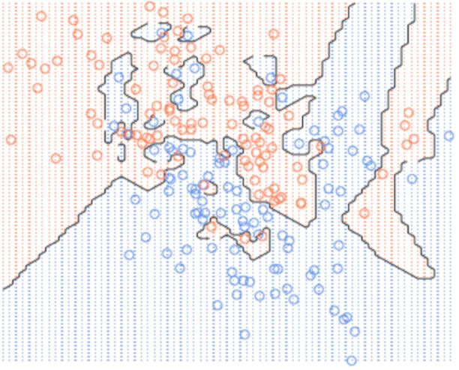
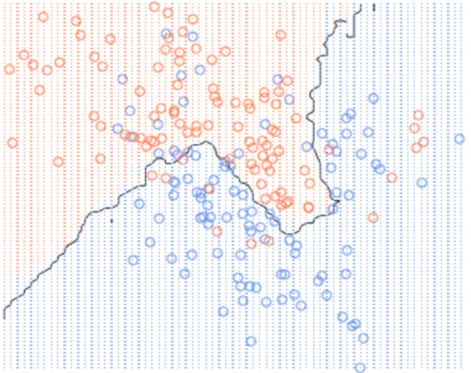
KNN - Метод ближайших соседей
Сложные границы

Slide 9
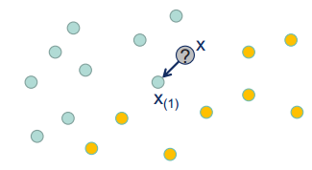
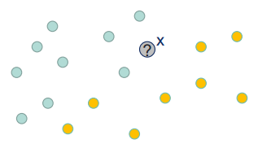
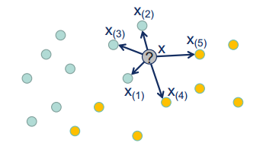
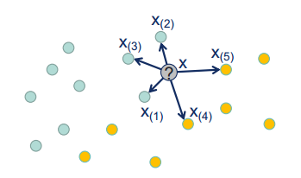
KNN - Метод ближайших соседей
Идея алгоритма
Необходимо определить принадлежность объекта к одному из классов
K = 1
K = 5
K = 6
Идея - посмотреть на k ближайших соседей и поставить метку класса исходя из них

Slide 10
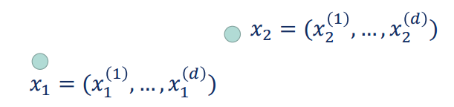
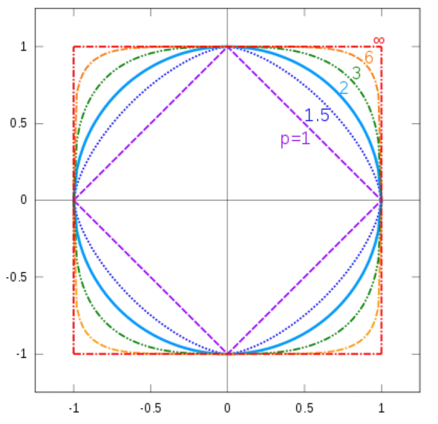
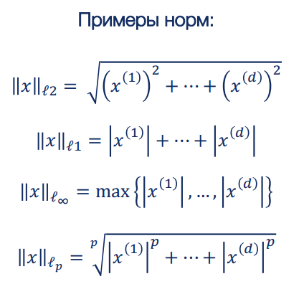
KNN - Метод ближайших соседей
Что значит близко?

Slide 11
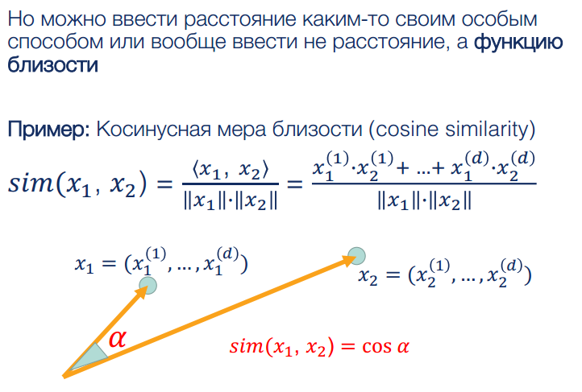
KNN - Метод ближайших соседей
Что значит близко?

Slide 12
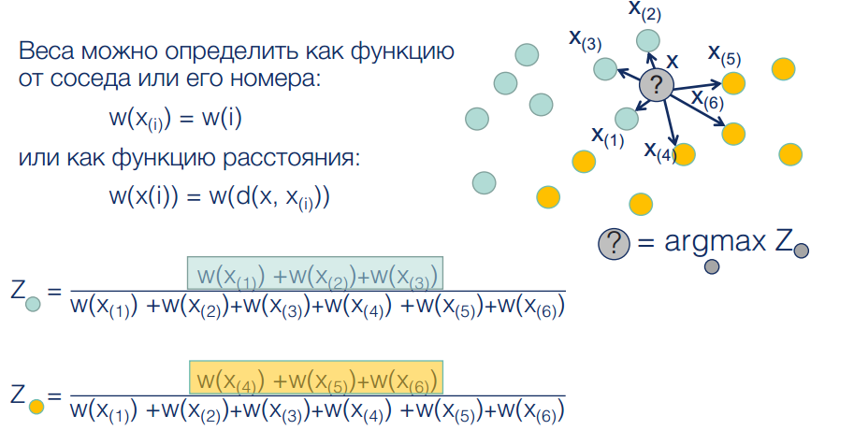
KNN - Метод ближайших соседей
Пример k =6
Python метод:
sklearn.neighbors.KNeighborsClassifier

Slide 13
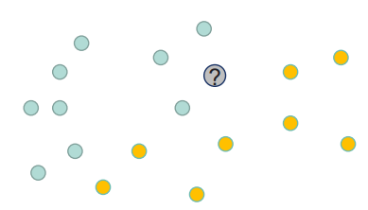
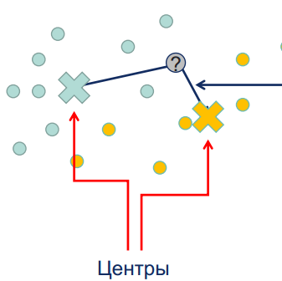

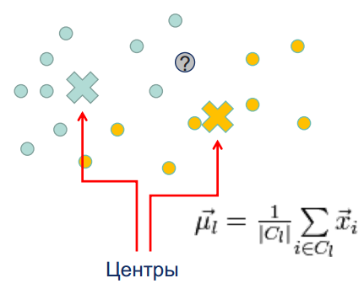
Центроидный классификатор
Python метод:
sklearn.neighbors.NearestCentroid

Slide 14
Логические методы

Slide 15

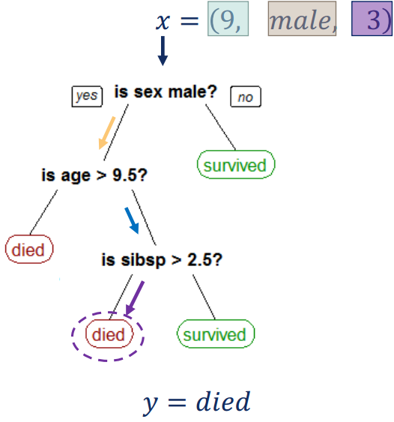
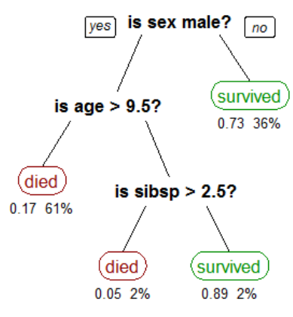
Решающее дерево
Пример
Данные - датасет со списком пассажиров Титаника, для которых даны возраст, пол, количество членов семьи на борту и другие признаки
Целевая переменная – выжил человек или нет
Задача – решить задачу классификации определить выжил бы человек или нет.

Slide 16
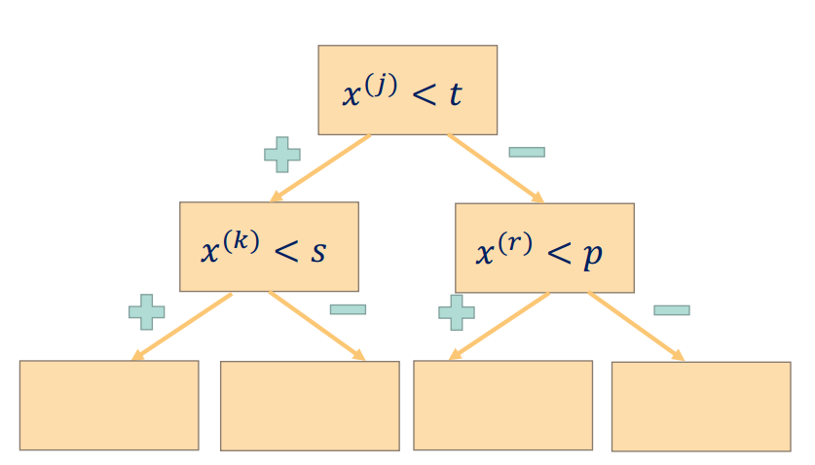
Решающее дерево
Алгоритм
Определяется оптимальный признак в наборе данных для их разбиения.
Разбиение данных на подмножества, которые будут содержать возможные значения для оптимального признака. Такое разбиение в основном определяет узел на дереве, то есть каждый узел — это разделенная точка, основанная на определенном признаке из наших данных.
Рекурсивная генерация новых узлов дерева с помощью подмножества данных, созданных на 2 этапе, пока не будет достигнута точка, на которой будет находиться оптимизированная каким-то способом максимальная точность.
Следует минимизировать количество разбиений и узлов.
Python метод:
sklearn.tree.DecisionTreeClassifier()

Slide 17
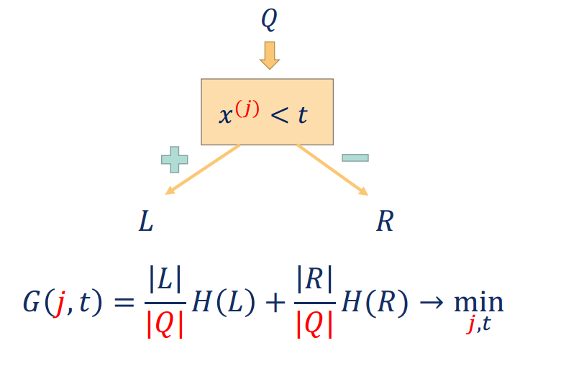
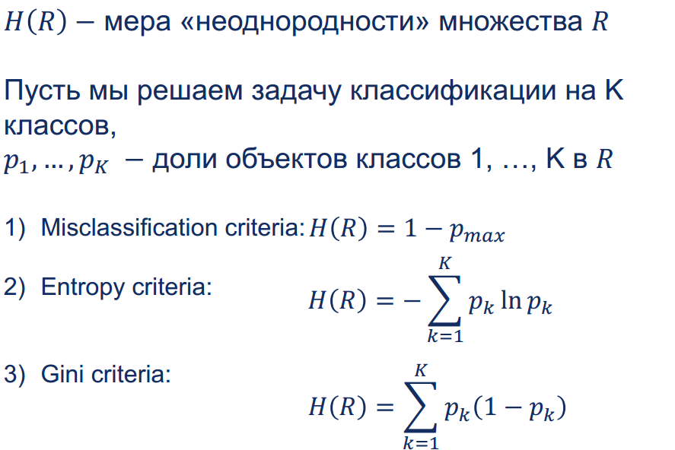
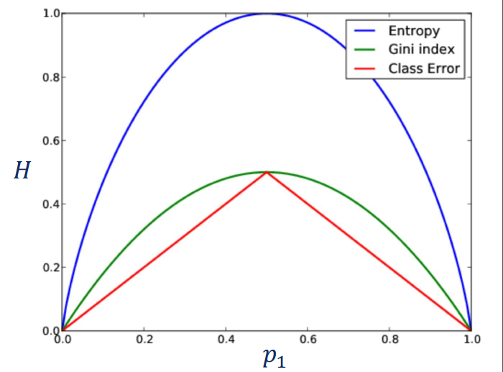
Решающее дерево
Выбор разбиения

Slide 18
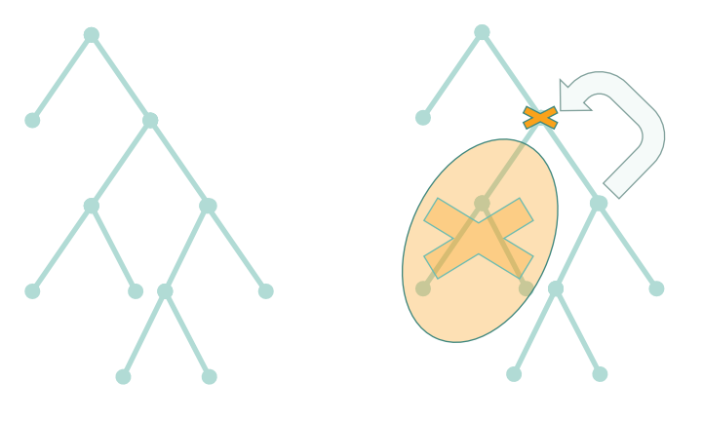
Борьба с переобучением в решающих деревьях
Критерий остановы
Можно придумать большое количестве критериев останова. Перечислим основные:
Ограничение максимальной глубины дерева.
Ограничение минимального числа объектов в листе.
Ограничение максимального количества листьев в дереве.
Останов в случае, если все объекты в листе относятся к одному классу
Стрижка дерева (Pruning)
При таком подходе дерево сначала строится до максимальной глубины, потом постепенно, снизу вверх, некоторые вершины дерева убираются за счет сравнения по качеству дерева с данным разбиением и без него, сравнение проводится с помощью кросс-валидации
Основные параметры класса sklearn.tree.DecisionTreeClassifier():
max_depth- максимальная глубина дерева .
max_features- максимальное число признаков, по которым ищется лучшее разбиение в дереве.
min-samples_leaf- минимальное число объектов в листе.

Slide 19
Линейные модели

Slide 20

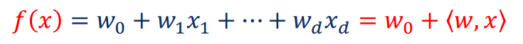
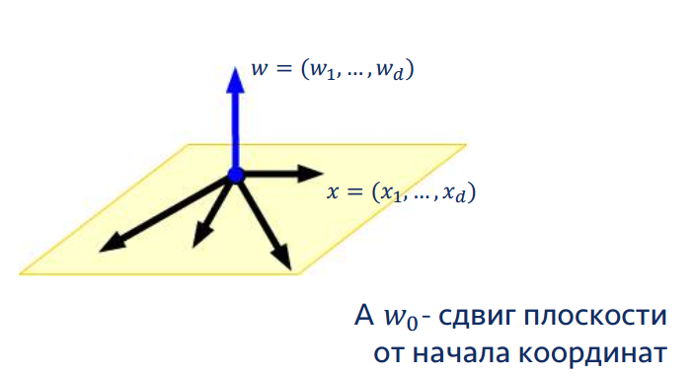
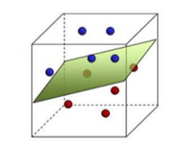
Линейный классификатор

Slide 21
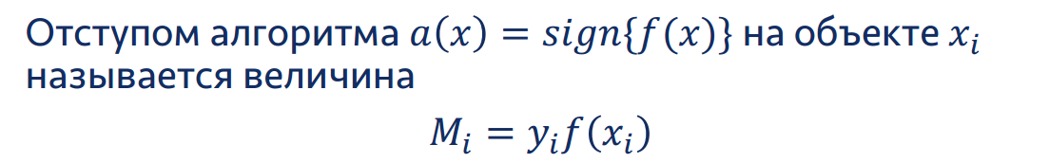
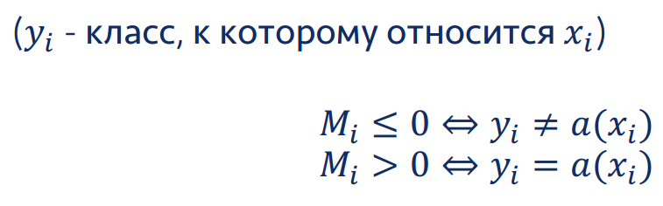
Понятие отступа алгоритма

Slide 22
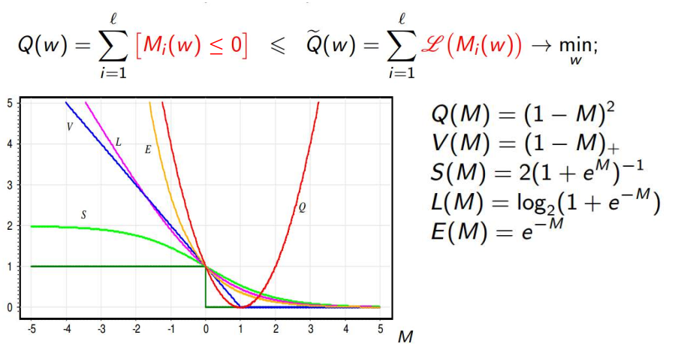
Функция потерь
Функция эмпирического риска
Функция потерь

Slide 23
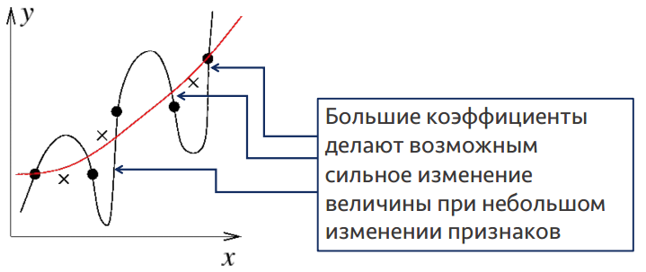
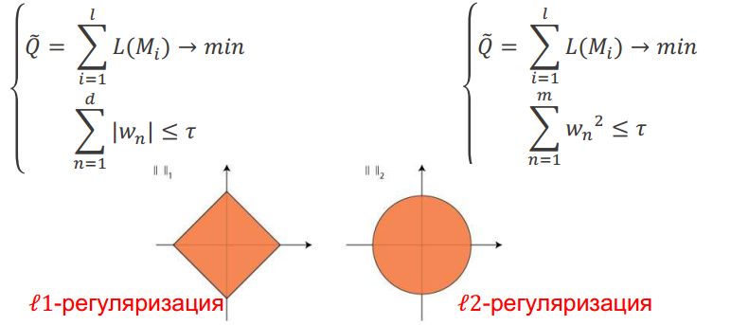
Регуляризация
Переобучение в задачах обучения с учителем связанно с большими коэффициентами.
Идея: Ограничить коэффициенты

Slide 24
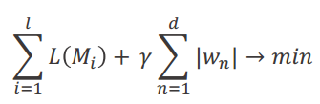

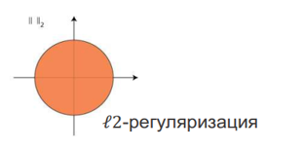
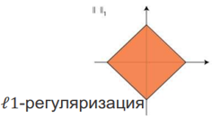
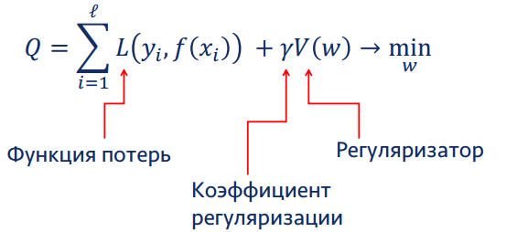
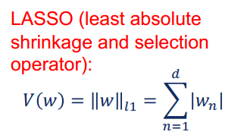
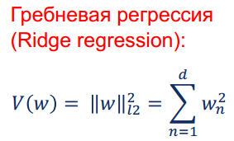
Регуляризация

Slide 25
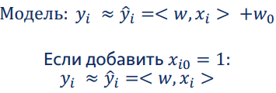
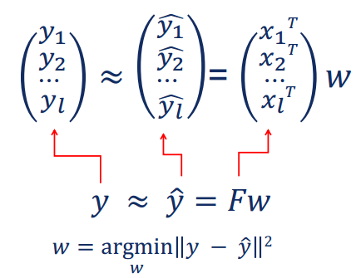
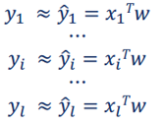
Линейная регрессия
Векторный вид
Матричная запись

Slide 26
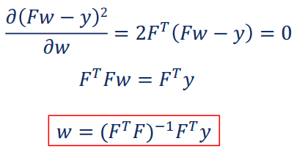
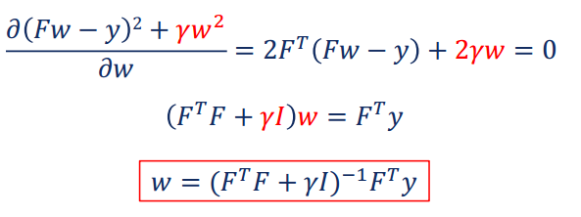
Линейная регрессия
Веса признаков
Добавим l2 регуляризацию
Преимущества:
Легко реализовать уже обученную модель
Легко реализовать обучение
Быстро работает
Хорошо работают при большой размерности пространства признаков
Неплохо работает когда мало данных
Недостатки:
Зависимость в данных может быть намного сложнее линейной
Плохо работает на не отмасштабированных признаках

Slide 27
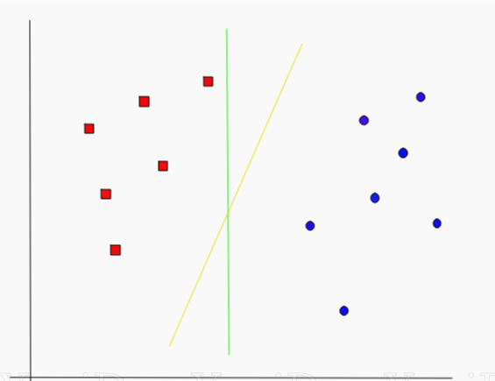
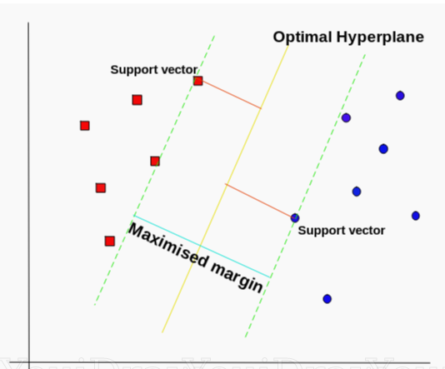
Метод опорных векторов SVM
Упражнение: какая линия лучше разделяет классы?

Slide 28
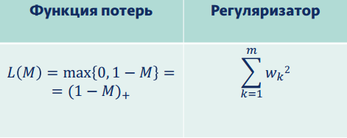
Метод опорных векторов SVM
Идея работы алгоритма
Ищет точки, которые расположены к линии разделения ближе всего.
Эти точки - опорные векторы.
Зазор - расстояние между опорными векторами и разделяющей плоскостью
Цель алгоритма — максимизировать расстояние зазора.

Slide 29
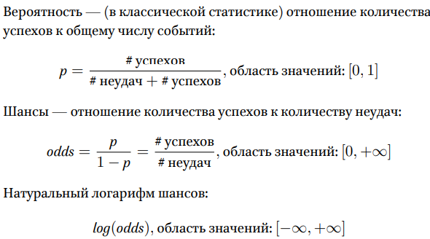
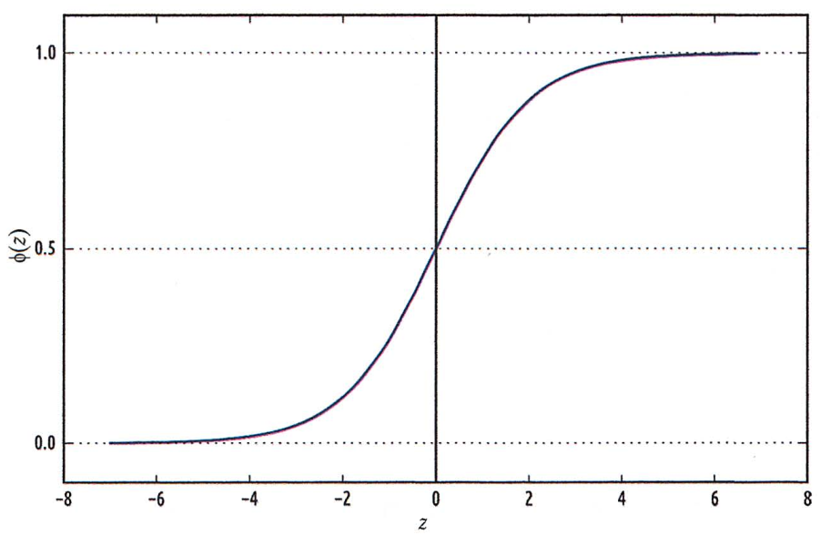




Логистическая регрессия
Сигмоида
Набор признаков
Логистическая регрессия
Классификация
Вероятности принадлежности к каждому из классов

